Slide 1

程序设计分组训练课程简介
北京交通大学计算机科学与信息技术学院
授课人：韩 升

Slide 2
教师信息
1
姓名：韩升
2
Email：shhan@bjtu.edu.cn
3
4
办公电话：51683622
5
手机：13810597862
办公室：科技大厦9013
6
微信：13810597862
程序设计分组训练课程组

Slide 3
课程简介
本课程是《C语言程序设计》的后续课程
课程性质：实践性质的专业基础必修课
课程总体目标：在《C语言程序设计》课程学习结束后，对程序设计语言基础知识、程序设计基础能力进行强化训练。
程序设计分组训练课程组

Slide 4
课程目标
通过高强度训练加深对C语言及计算机程序设计理论及机制机理的理解和掌握；
熟练掌握C语言集成开发环境，了解和熟悉程序设计开发过程中的各类辅助工具的使用；
强化分析问题，解决问题的能力，了解程序设计流程、熟练掌握程序调试、文档编写等程序设计能力；
掌握基于C语言及模块化程序设计思想，了解团队工作模式；
训练抽象与逻辑思维能力、总结与表达能力；
培养自学能力及文献检索能力。
程序设计分组训练课程组

Slide 5
课程简介
授课方式：上机训练为主，课堂教学为辅
在教师指导下完成独立的程序设计实验，通过解决多个实际程序设计问题，完成对课程目标的达成，并在课程过程中锻炼学生的自学能力、问题分析解决能力、总结及文字表达能力、交流与沟通能力、团队协作能力。同时，通过课程教学，获得开发和编程成功体验，培养专业兴趣和信心，为后续课程学习打下基础。
程序设计分组训练课程组

Slide 6
课程简介
重要提醒：
本学期教学形式与上学期C语言程序设计课程会有较大差别，请同学们做好适应新的学习模式的生理和心理准备；
充分利用教师与助教资源，主动与教师互动、交流、沟通；
做好时间管理，加强自律与进度把控。
程序设计分组训练课程组

Slide 7
学时安排
理论课（4学时）：课堂授课，讲解相关知识；
个人训练（16学时）：上机训练，教师与同学互动，监督，提问，答疑，进度检查；
团队训练（12学时）：上机训练，小组讨论，分任务研发，教师互动，联调测试，文档编制，小组汇报；
课外学时：视课程进度动态投入，不少于24学时；
开课周期：第1周-第16周；
上课地点：见课程信息表；
上机地点：见课程信息表；
程序设计分组训练课程组

Slide 8
课程训练环节
实验1：程序调试能力强化训练（2学时）
实验2：数组与文件读写强化训练（4学时）
实验3：数组与文件读写强化训练（4学时）
实验4：链表与文件读写强化训练（6学时）
实验5：团队程序开发综合训练（12学时）
程序设计分组训练课程组

Slide 9
课程考核
成绩构成
平时成绩：10%
个人训练：40%
团队训练：20%
考试：30%
评定标准
实验成绩的评分标准参见各实验说明文档；
平时成绩主要考察出勤情况和课堂表现；
考试以试题要求为准；
详细成绩评定标准见教学大纲；
最终成绩形式
百分制
程序设计分组训练课程组

Slide 10
课程安排
月份 | 3月 |  |  |  | 4月 |  |  |  |  | 5月 |  |  |  | 6月
周次 | 1 | 2 | 3 | 4 | 5 | 6 | 7 | 8 | 9 | 10 | 11 | 12 | 13 | 14 | 15 | 16 | 17
星期一 | 1 | 8 | 15 | 22 | 29 | 5 | 12 | 19 | 26 | 3 | 10 | 17 | 24 | 31 | 7 | 14 | 21
星期二 | 2 | 9 | 16 | 23 | 30 | 6 | 13 | 20 | 27 | 4 | 11 | 18 | 25 | 1 | 8 | 15 | 22
星期三 | 3 授课1 | 10 实验1 | 17 实验2 | 24 实验2 | 31 授课2 | 7 实验3 | 14 实验3 | 21 实验4 | 28 实验4 | 5 实验4 | 12 授课3 | 19 实验5 | 26 实验5 | 2 实验5 | 9 实验6 | 16 实验6 | 23 考试 （时间另行通知）
星期四 | 4 | 11 | 18 | 25 | 1 | 8 | 15 | 22 | 29 | 6 | 13 | 20 | 27 | 3 | 10 | 17 | 24
星期五 | 5 | 12 | 19 | 26 | 2 | 9 | 16 | 23 | 30 | 7 | 14 | 21 | 28 | 4 | 11 | 18 | 25
星期六 | 6 | 13 | 20 | 27 | 3 | 10 | 17 | 24 | 1 | 8 | 15 | 22 | 29 | 5 | 12 | 19 | 26
星期日 | 7 | 14 | 21 | 28 | 4 | 11 | 18 | 25 | 2 | 9 | 16 | 23 | 30 | 6 | 13 | 20 | 27
具体上课地点参见课程安排表或留意教师通知！
程序设计分组训练课程组

Slide 11
分组安排
三人一组，自由组合，第二次上课前报给老师，教师可根据需要对分组进行调整；
小组内成员间相互进行代码审查、文档审查和程序测试，将发现的其他同学的问题进行记录，并写入实验报告；
课程训练分三个单元，实验1-2，实验3-4，实验5-6；
每单元结束，由小组长将本组成员在本单元遇到的问题和解决方法进行汇总，进行小组汇报；
小组长轮流担任，每人汇报一次；
程序设计分组训练课程组

Slide 12
小组汇报内容
【要求】：小组长组织组员充分讨论，汇总信息，制作ppt进行汇报；
【汇报内容1】：本单元任务完成情况，小组成员对自己完成情况的评价；
【汇报内容2】：小组成员在完成本单元训练任务时遇到的问题，哪些是共性问题，如何解决的；
【汇报内容3】：对本单元训练内容的意见和建议；
程序设计分组训练课程组

Slide 13
纪律要求
教师采用不同方式进行考勤
无正当理由，旷课三次，不给成绩
迟到3次，算一次旷课
程序设计分组训练课程组

Slide 14
交付物要求
各实验交付物按实验具体要求以电子版方式提交到课程平台；
实验报告请同意转换为pdf格式提交；
交付物命名规范详见《程序设计基础训练实验文档命名规范》；
请务必严格按照规范命名及打包实验交付物，否则教师可以将不按规范提交的实验交付物视同未提交处理；
程序设计分组训练课程组

Slide 15
规范性要求
编写的程序需要遵从编程规范；
编写程序是需要遵循程序注释规范；
编制文档需要遵循文档编写规范；
电子文件命名需要遵循文档命名规范；
程序设计分组训练课程组

Slide 16
交付物命名规范
工程文件夹需要使用压缩工具打包后提交，压缩包文件的命名方式见《程序设计基础训练实验文档命名规范》 ；
若实验交付物中包含文档，则文档名称必须按照本要求规定的方式进行命名，具体命名规范见《程序设计基础训练实验文档命名规范》 ；
若实验交付物只要求提交一份文档，则可以直接提交按照规范命名好的文档，不需要压缩；
若实验交付物要求提交多个项目（多份文档或文档加源代码），则需要将多个项目拷贝到一个文件夹下，将文件夹压缩打包后，提交规范命名好压缩包文件；
程序设计分组训练课程组

Slide 17
软件编程规范
变量和函数等标识符如何命名？
什么地方加空格，什么地方不加？
如何空行？
如何加注释？
代码如何缩进？
……
程序设计分组训练课程组

Slide 18
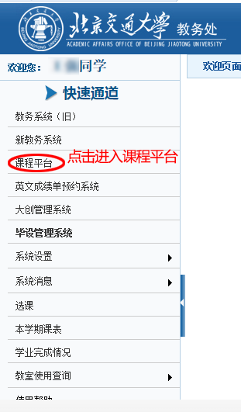
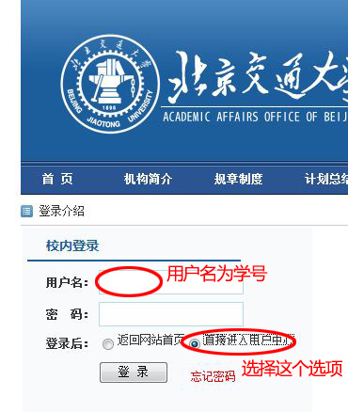
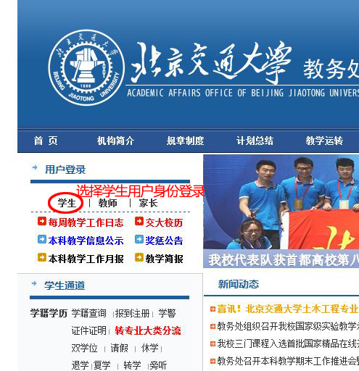
资料获取
教务处网站课程平台
http://jwc.bjtu.edu.cn
用学号登录，登录后进“课程平台”找到“程序设计基础训练”
进入课程页面下载相关课程资料
截图说明
程序设计分组训练课程组

Slide 19

希望同学们与老师一起
努力学习
收获知识与能力！

